Slide 1





LEAGUEDASH

Slide 2



EQUIPE PARTICIPANTE
PARTIDA 1
ROBO OLAF CROC WUKONG TINOWS SYNDRA ROUTE LUCIAN CEOS NAMI
LOUD
X
WIZER GNAR CARIOK VI DYNQUEDO GALIO BVOY ZERI DAMAGE YUUMI
PAINGAMING
PARTIDA 2
KIARI KENNEN ACCEZ VI PILOTO RYZE JULIERA KALISTA CAVALO ASHE
LIBERTY
X
LONELY JAX SCARY SEJUANE YURI AZIR DUDSTHEBOY VARUS SCURO HEIMERDING
KABUM! ESPORTS

Slide 3




QUAL TIMES TEVE MAIS ABATES
21
20
18
15
4
2
0
Time 1 - Azul
Time 1 - Vermelho
Time 2 - Azul
Time 2 - Vermelho

Slide 4

QUAL TIME QUE MATOU MAIS DRAGÃO
Partida 1 - Azul
Partida 1 - Vermelho
Partida 2 - Azul
Partida 2 - Vermelho
0
1
2
3

Slide 5


ESTRUTURAS DESTRUIDAS
Partida 2 - Vermelho
25.8%
Partida 1 - Azul
29%
Partida 2 - Azul
25.8%
Partida 1 - Vermelho
19.4%

Slide 6
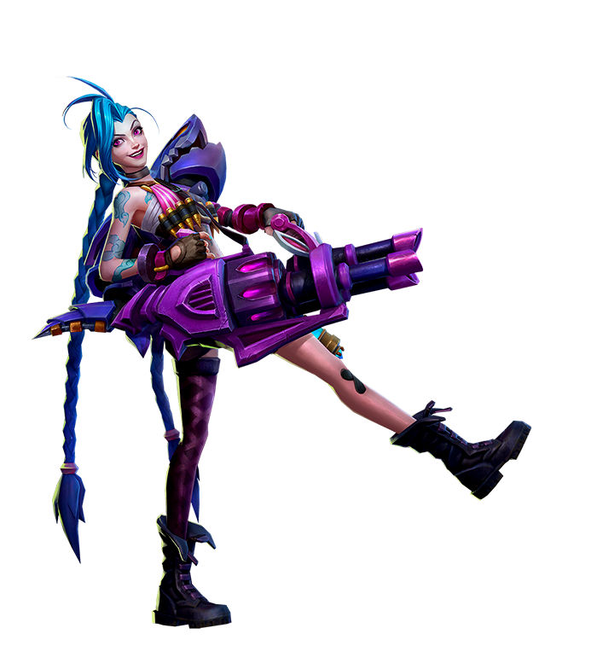

QUAL PARTIDA DUROU MAIS
VITORIA
AZUL
Partida 1
36.9%
VITORIA
AZUL
DEROTA
VERMELHO
Partida 2
63.1%
DEROTA
VERMELHO

Slide 7

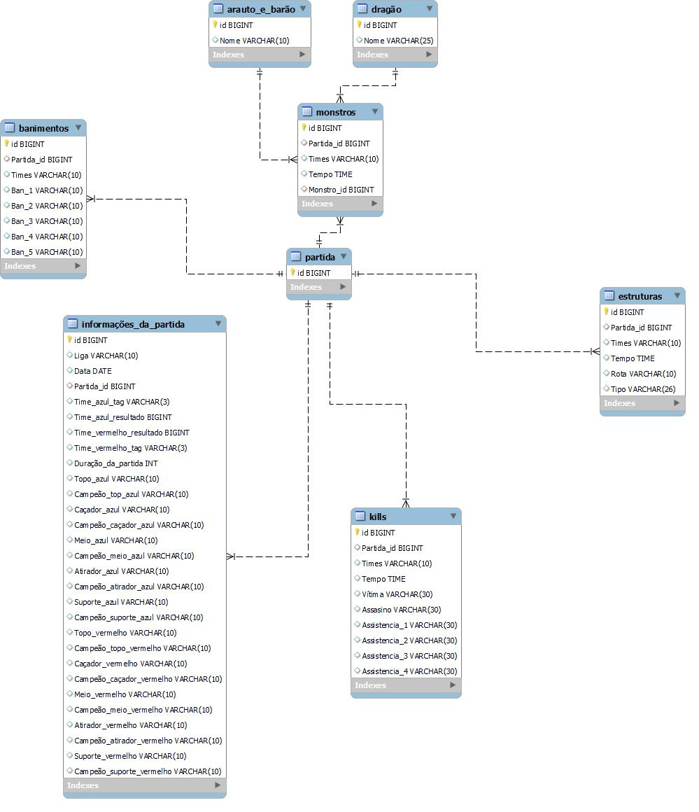


Modelo
Lógico

Slide 8





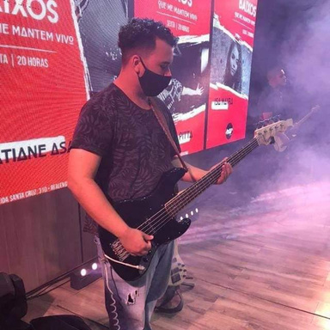



Grupo 6
Time
Rodrigo
Santos
Danilo
Nascimento
Monyck
Vieira

Slide 9




OBRIGADO
THE END

